Slide 1
디자인 설계 및 조사분석
서수민

Slide 2
정보구조도

Slide 3
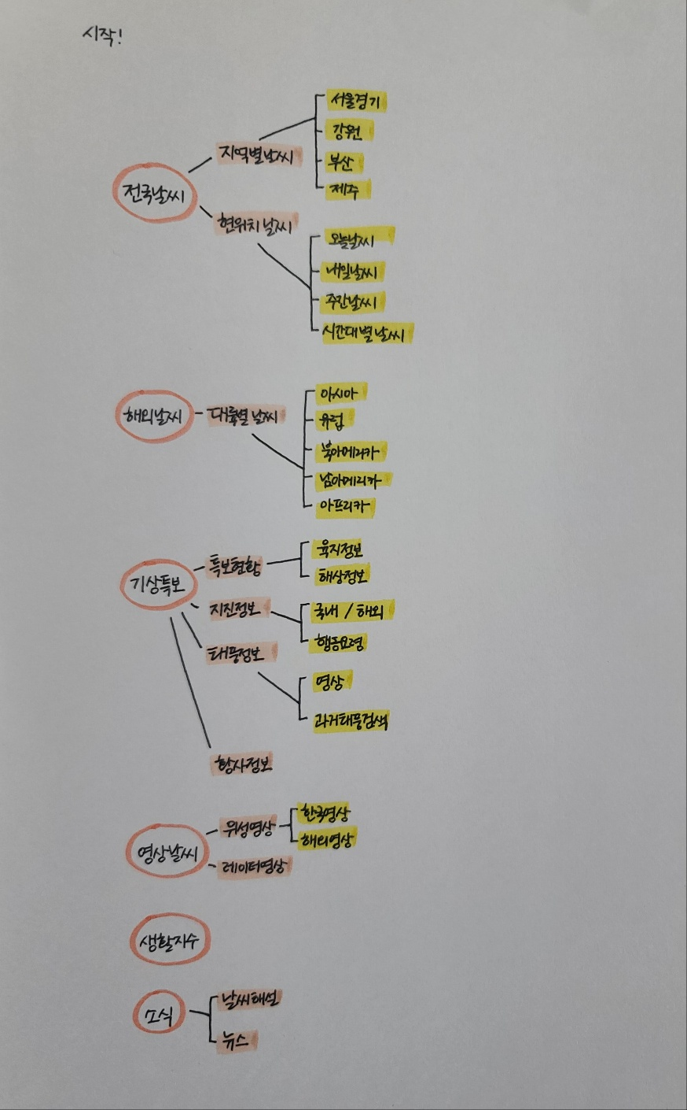
정보구조도

Slide 4
스토리보드

Slide 5
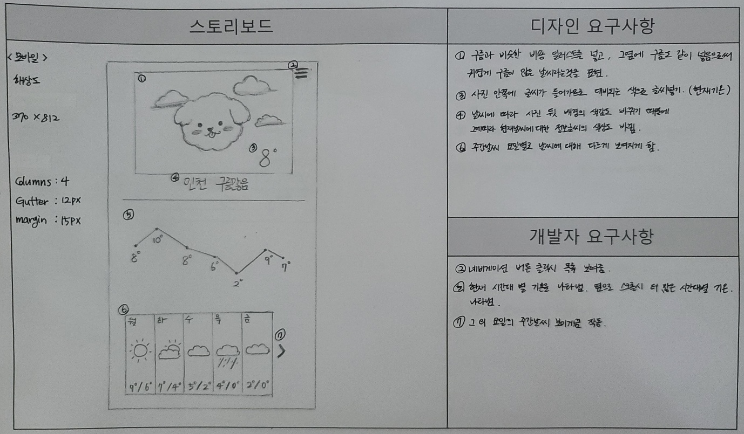
스토리보드 [ 모바일 ]

Slide 6
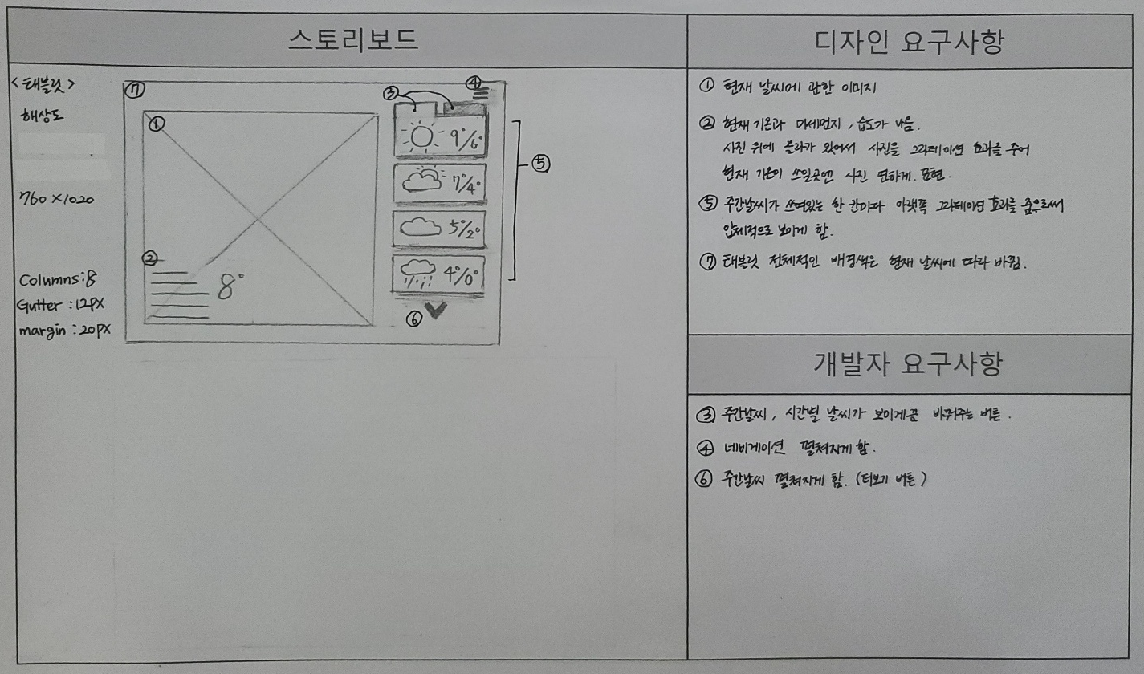
스토리보드 [ 태블릿 ]

Slide 7
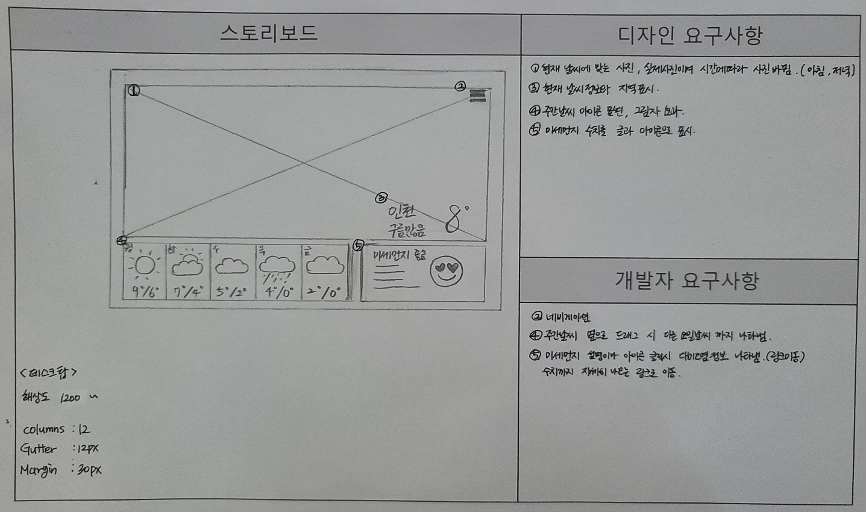
스토리보드 [ 데스크탑 ]

